Slide 1
符文大地傳說-英雄之路
地環三-魏子祐

Slide 2
目錄
主頁面
介紹玩法
英雄特點
關卡特點
關於作者
刪掉英雄攻略
做不好的點

Slide 3
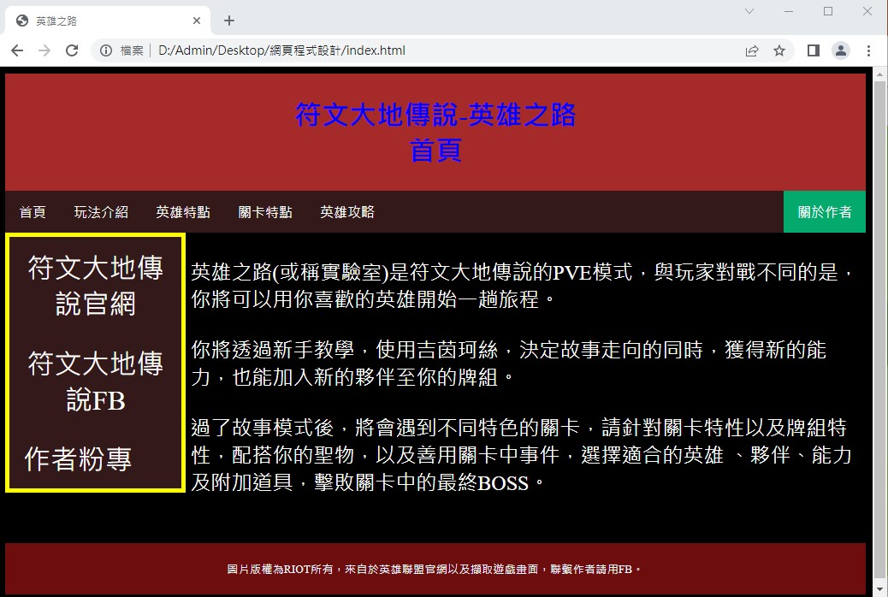
主頁面

Slide 4
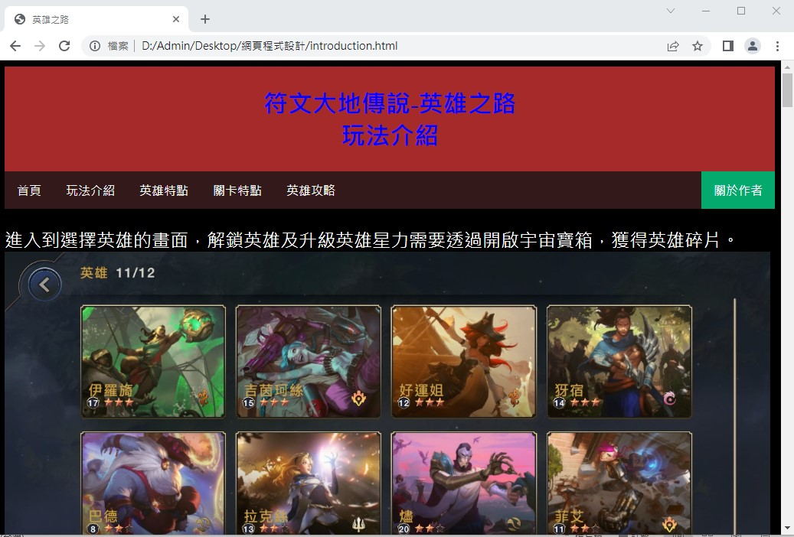
介紹玩法

Slide 5
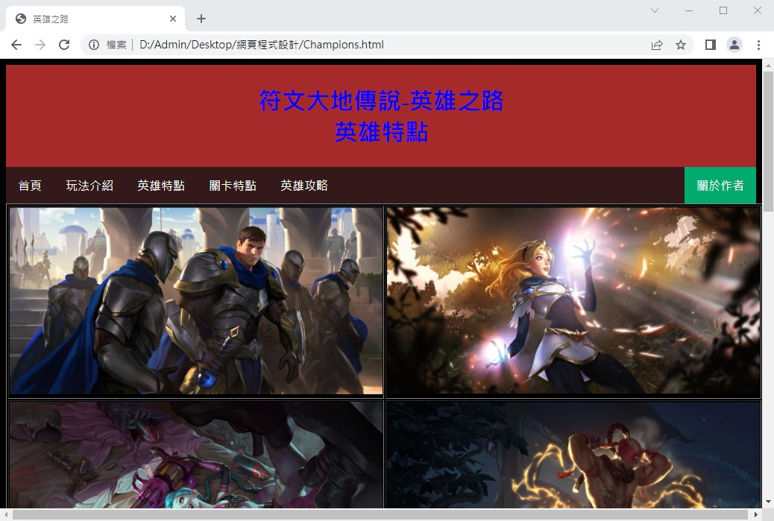
英雄特點

Slide 6
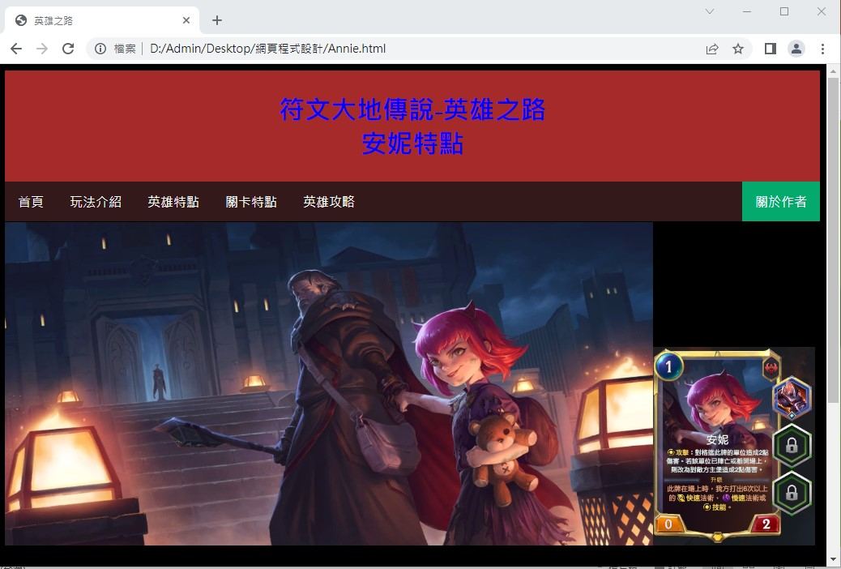
英雄特點

Slide 7
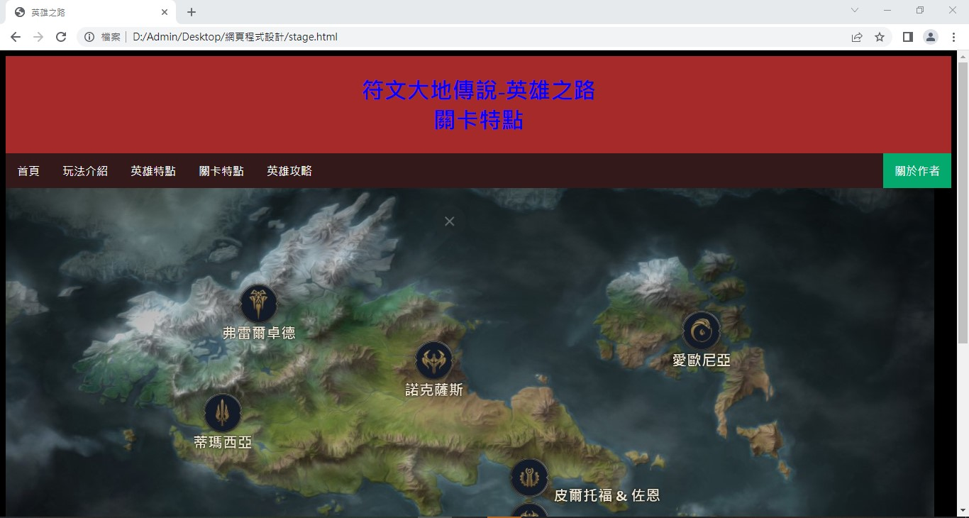
關卡特點

Slide 8
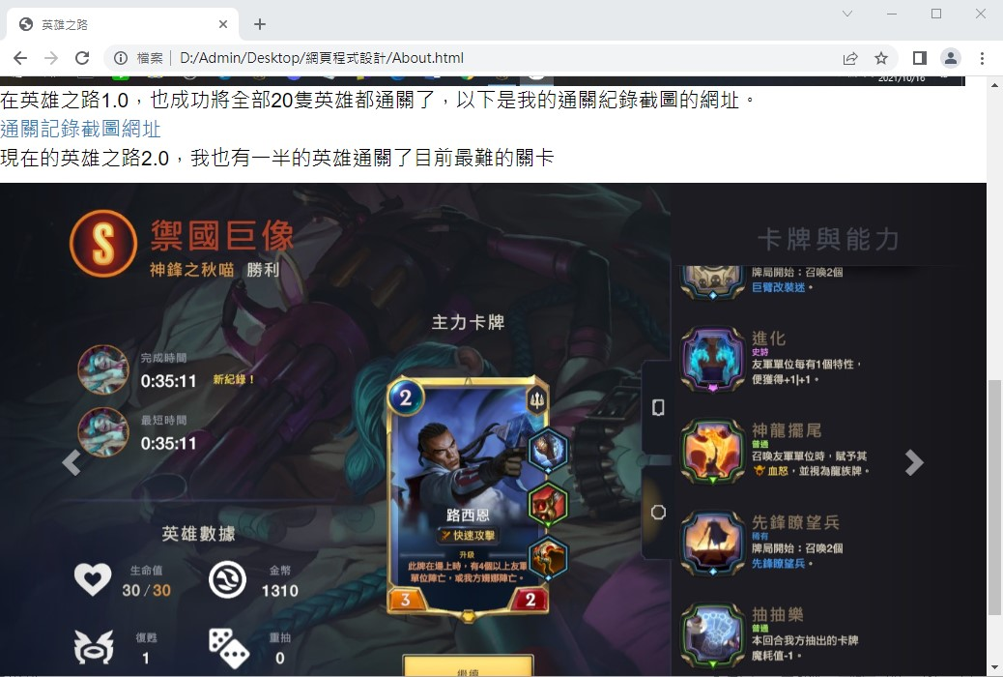
關於作者

Slide 9
關於英雄攻略
本來要寫每位英雄如何應付各個關卡的攻略，但在截止的前一刻想了想，感覺不必要，所以就不介紹了。

Slide 10
做得不好的點
5/26更新英雄之路2.0，由於改了太多，文章基本上都來不及完工。
關卡特點那裡，本來想要做滑鼠移到那就會反白，後來就忘記了。繳交前才想起來。

Slide 11
謝謝各位

